Slide 1
Фигурное катание
Выполнила ученица 5 класса Б
МКОУ СОШ №66
Бондаренко Елизавета
Учитель физической культуры- Чувикова А.Д.

Slide 2
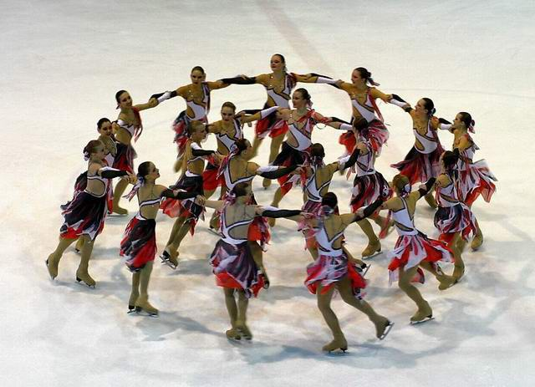

Slide 3
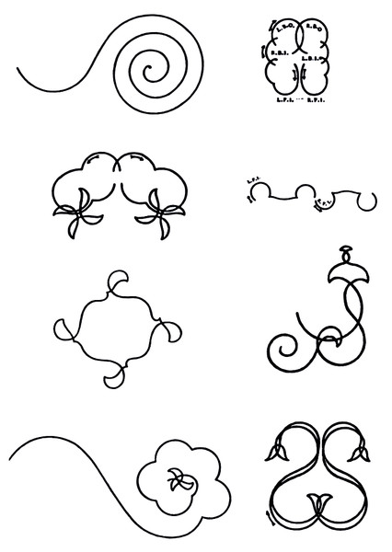
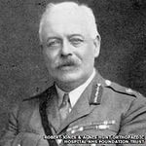
Изобретение коньков (доисторические времена)
Истоки конькобежного спорта лежат в далёком прошлом, и уходят корнями в бронзовый век (конец 4-го — начало 1-го тысячелетия до н.э.), об этом свидетельствуют находки археологов — костяные коньки, выполненные из фаланг конечностей крупных животных. Подобные находки встречаются во многих странах Европы, а самые древние «коньки» были обнаружены на берегу Южного Буга.
Рождение фигурного катания как вида спорта связывают с моментом, когда коньки начали изготавливать из железа, а не из кости. По данным исследований, впервые это произошло в Голландии, в XII—XIV веке. Первоначально фигурное катание представляло собой состязание по мастерству вычерчивать на льду разнообразные фигуры, сохраняя при этом красивую позу.
Первые клубы любителей фигурного катания появились в XVIII веке в Британской империи в Эдинбурге (1742г.). Там же был разработан и перечень обязательных для исполнения в соревнованиях фигур, и первые официальные правила соревнований. Лейтенант артиллерии Роберт Джоунз издал «Трактат о катании на коньках» (1772г.), в котором описал все основные фигуры, которые были тогда известны.

Slide 4
Из Европы фигурное катание попало в США и Канаду, где получило огромное развитие. Здесь были созданы многочисленные клубы фигуристов, разрабатывались новые модели коньков, создавалась своя школа техники. К середине XIX века в фигурном катании уже были известны практически все современные обязательные фигуры и основные технические приемы для их исполнения, о чем свидетельствуют книги «Искусство катания на коньках» Д. Андерсона, президента клуба конькобежцев города Глазго, и труд X. Вандервела и Т. Максвелла Уитмана из Лондона. Эти книги содержат описания всех восьмёрок, троек, крюков и других простейших манёвров фигурного катания.
В то время фигурное катание выполнялось в чопорном «английском» стиле. Американец Джексон Хейнз (в другой транскрипции Гейнц; 1840—1875), танцор и конькобежец, объединил то и другое и получил свой собственный стиль катания: езда под музыку, танцевальные движения и «волчки» на льду. Коньки, прикреплявшиеся ремнями к обуви, не выдерживали таких нагрузок, тогда он — одним из первых — привинтил их к сапогам намертво.

Slide 5
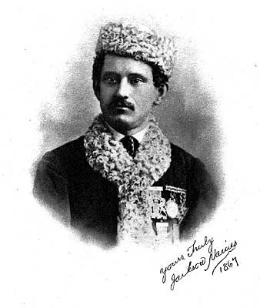

Slide 6
На I Конгрессе конькобежцев в 1871 году фигурное катание было признано как вид спорта.
В 1882 году в Вене состоялись первые в Европе официальные соревнования по фигурному катанию. Правда первоначально, как отмечает Мишин А. Н., «это были своего рода кулуарные соревнования», так как в них принимало участие всего несколько спортсменов.
Но подход к соревнованиям изменился после того, как на соревнования в Санкт-Петербург в 1890 году, посвященные 25-летию катка в Юсуповском саду, были приглашены лучшие фигуристы со всего мира. В Санкт-Петербург приехали: чемпион США Л. Рубен-стейн, чемпион Германии Ф. Кайзер, лучшие фигуристы Швеции, Австрии, Финляндии, Англии, Голландии, Швеции, Норвегии. Соревнования приобрели статус «неофициального чемпионата мира», победителем этих состязаний во всех видах программы стал почетный член «Петербургского общества любителей бега на коньках» Алексей Павлович Лебедев.
На следующий год в 1891 году в Гамбурге, состоялся первый чемпионат Европы в мужском одиночном катании (победил немецкий фигурист Оскар Улиг).
Но демонстрация международного размаха и потенциала фигурного катания, показанного на соревнованиях в Санкт-Петербурге, не давала покоя. Поэтому уже в 1892 был созданМеждународный союз конькобежцев (ISU), который должен был руководить организацией международных соревнований.
Через 4 года, в 1896-ом, в Санкт-Петербурге состоялся первый чемпионат мира по фигурному катанию (победитель — Гилберт Фукс, Германская империя). В 1903 году в честь 200-летияСанкт-Петербурга «Петербургскому обществу любителей бега на коньках» было предоставлено право проведения 8-го чемпионата мира (1 место — швед Ульрих Сальхов, 2-е — Николай Панин-Коломенкин).

Slide 7
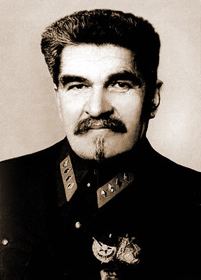
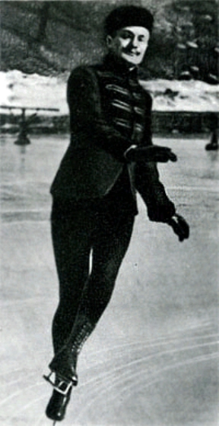
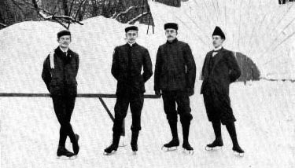
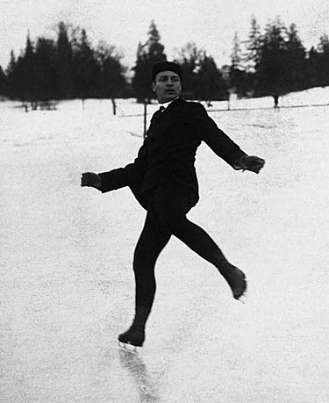
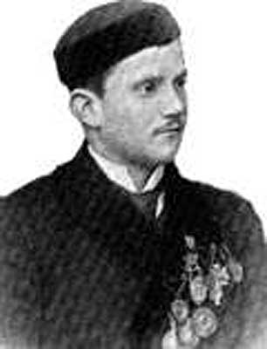

Slide 8
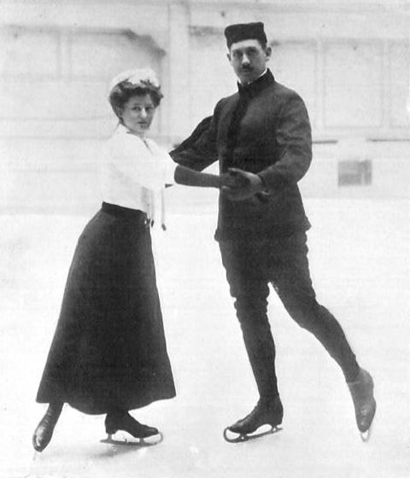
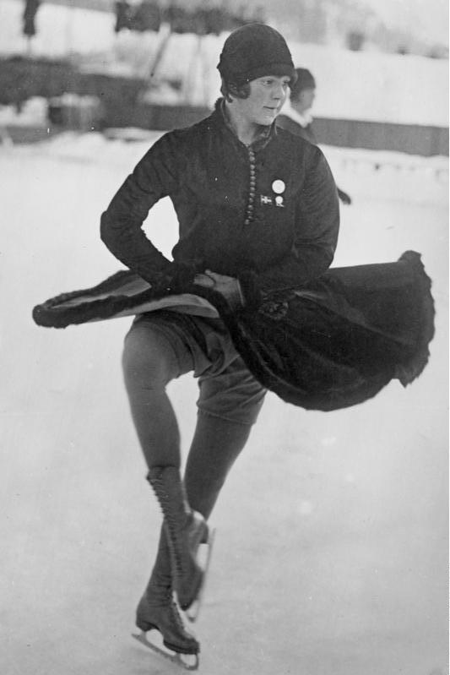
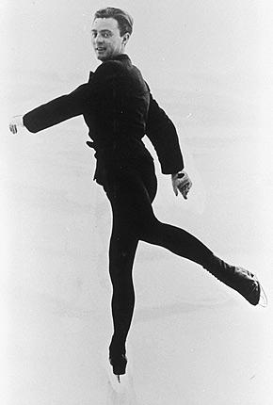
Официально первый чемпионат мира среди женщин-одиночниц прошёл в конце января 1906 года в Давосе (Швейцария). Обязательные фигуры у женщин и у мужчин были аналогичными, но произвольное катание женщин сразу же обратило на себя внимание высокой художественностью, пластикой и музыкальностью движений.
Очевидно, парное фигурное катание появилось сразу же после того, как Хейнз продемонстрировал, как можно танцевать на льду; уже в 1897 году оно было кодифицировано как вид спорта. Но официально первые соревнования прошли только в 1908 году в Санкт-Петербурге. Немецкие фигуристы Анна Хюблер и Генрих Бургер вошли в историю как первые олимпийские чемпионы в парном катании.
Наиболее титулованный из довоенных фигуристов — одиночница Соня Хени (Норвегия). Блестяще обученная и как конькобежка, и как танцовщица, Соня подняла женское катание на новую высоту — её произвольные программы на то время были недосягаемо сложными, похожими скорее на балет. Не удивительно, что она выиграла десять чемпионатов мира и три олимпиады, прежде чем уйти в профессионалы. Из мужчин наибольших высот добился австриец Карл Шефер.

Slide 9
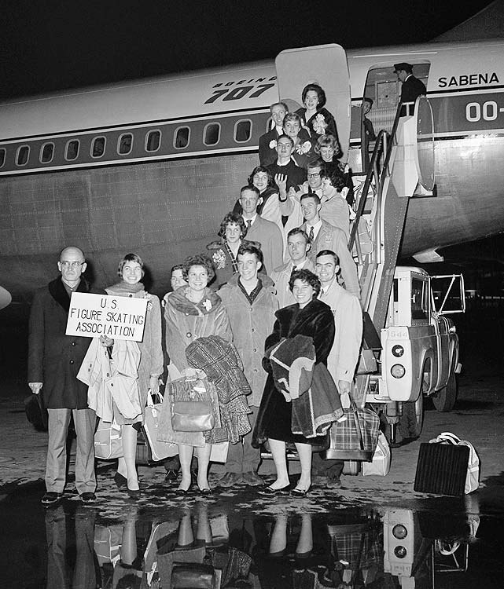
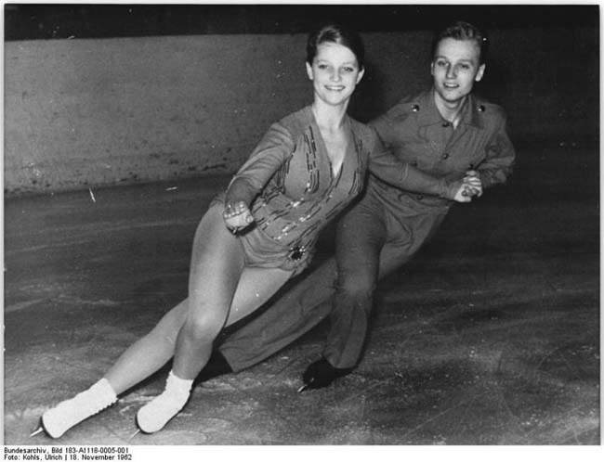
В 1961 году случилась трагедия: вся сборная США погибла в авиакатастрофе. Это положило конец доминированию США в фигурном катании.
Революцию в танцах на льду совершили брат и сестра чехи Ева Романова и Павел Роман. Они предпочитали танцевать под бурные латиноамериканские ритмы; их постановки на то время звучали вызывающе, но они сумели отстоять свои творческие взгляды, став 4-кратными чемпионами мира (1962—1965).

Slide 10
Фигурное катание граничит с искусством и поэтому в принципе не может иметь каких-либо объективных показателей, «кто лучше». Когда силы спортсменов близки, часто судьба медали определяется субъективным решением одного-двух судей. В такой ситуации нередки сговоры. Один из них был раскрыт на Зимних Олимпийских играх 2002 (Солт-Лейк-Сити). Это стало толчком к появлению Новой судейской системы. Эффект оказался двояким: с одной стороны, был положен конец «подсечкам» через весь каток; даже короткие перебежки спортсмен старается превращать в маленькую дорожку шагов. С другой — исчезла театральность, программы разных участников стали всё больше похожи друг на друга: спортсмены предпочитают выполнять не красивые и необычные фигуры, а те, за которые дают больше очков.
Хотя в Новой системе оценок существуют неофициальные рекорды, большого смысла они не имеют: все 2000-е годы система отрабатывалась и балансировалась.
В мужском катании первые места занимали Евгений Плющенко, Стефан Ламбьель и Бриан Жубер. На олимпиаде-2010 сенсационно выиграл американец Эван Лайсачек. В женском — Ирина Слуцкая, Мики Андо, Ким Ён А и Мао Асада. В парном катании заслуженные победы получала пара Тотьмянина—Маринин; также можно отметить китайцев Пан Цин—Тун Цзянь, Шэнь Сюэ—Чжао Хунбо и интернациональную пару Савченко—Шолковы. Наиболее титулованная из танцевальных пар последнего времени — Навка—Костомаров.
Несмотря на то, что сегодня большая часть видов спорта профессионализовалась, ИСУ всё ещё сохраняет любительский статус соревновательного катания. В чемпионат мира и Олимпийские игры профессионалам вход запрещён. В 2010 году Плющенко был дисквалифицирован за профессионализм.

Slide 11
